Slide 1
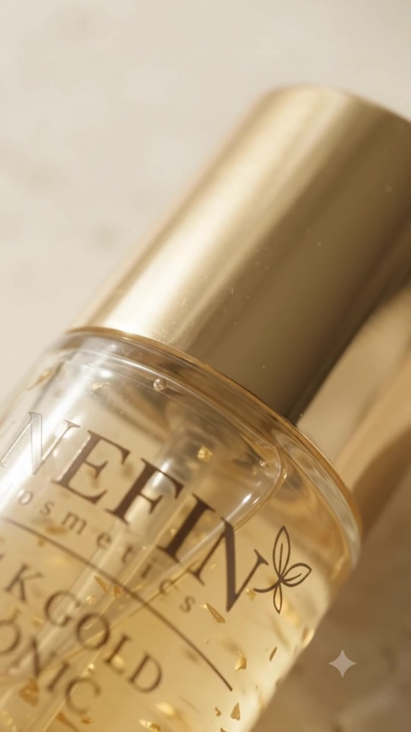
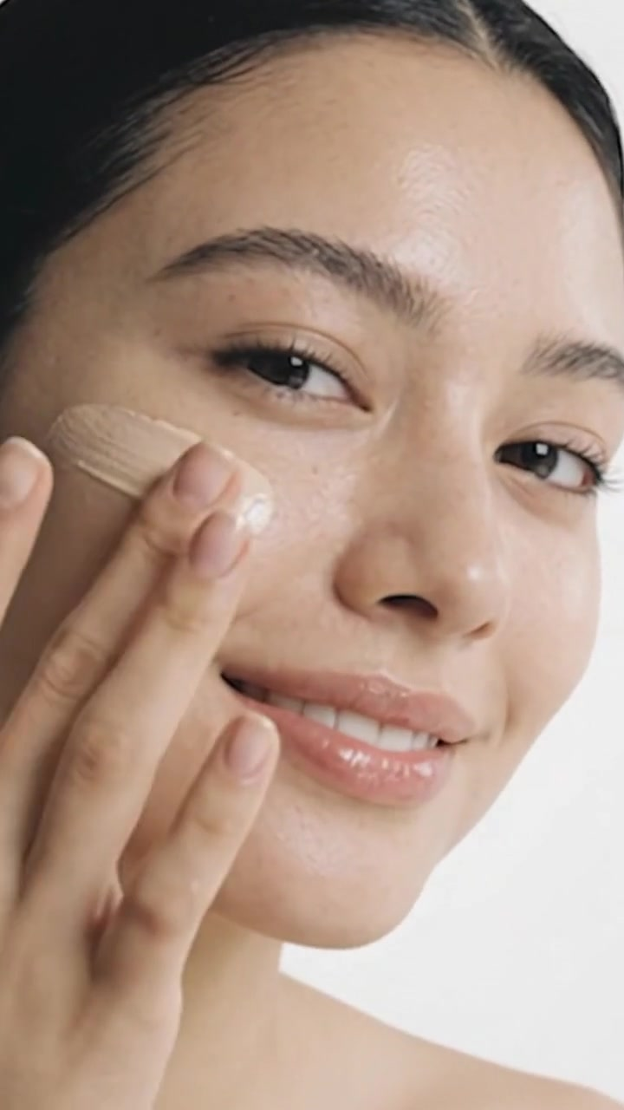
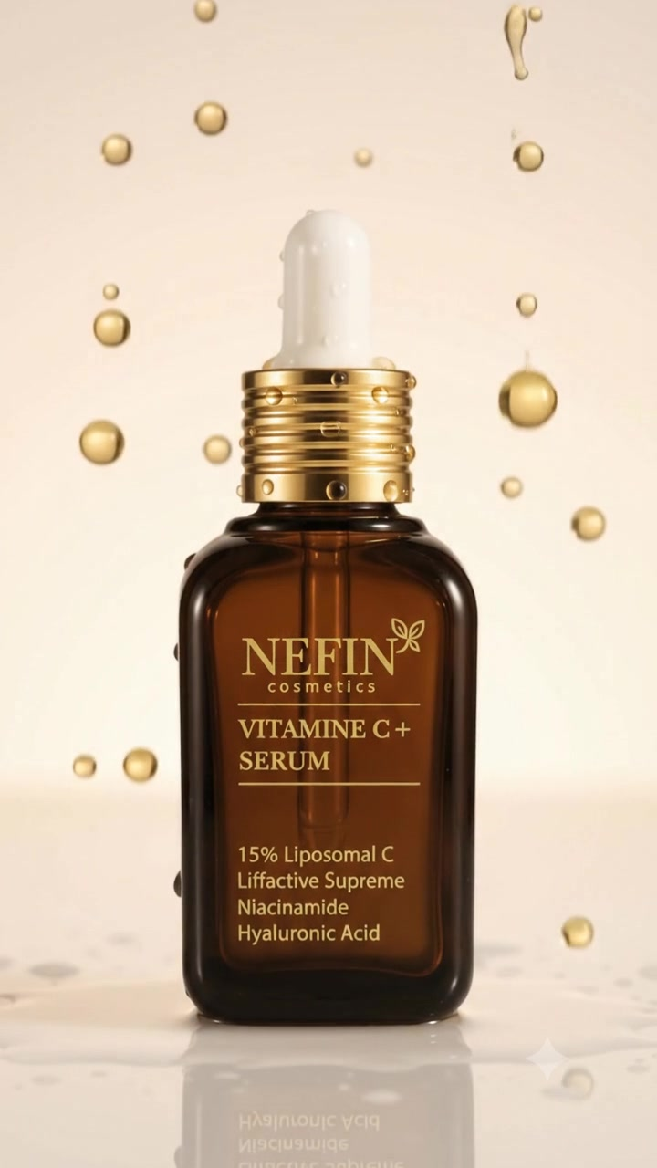
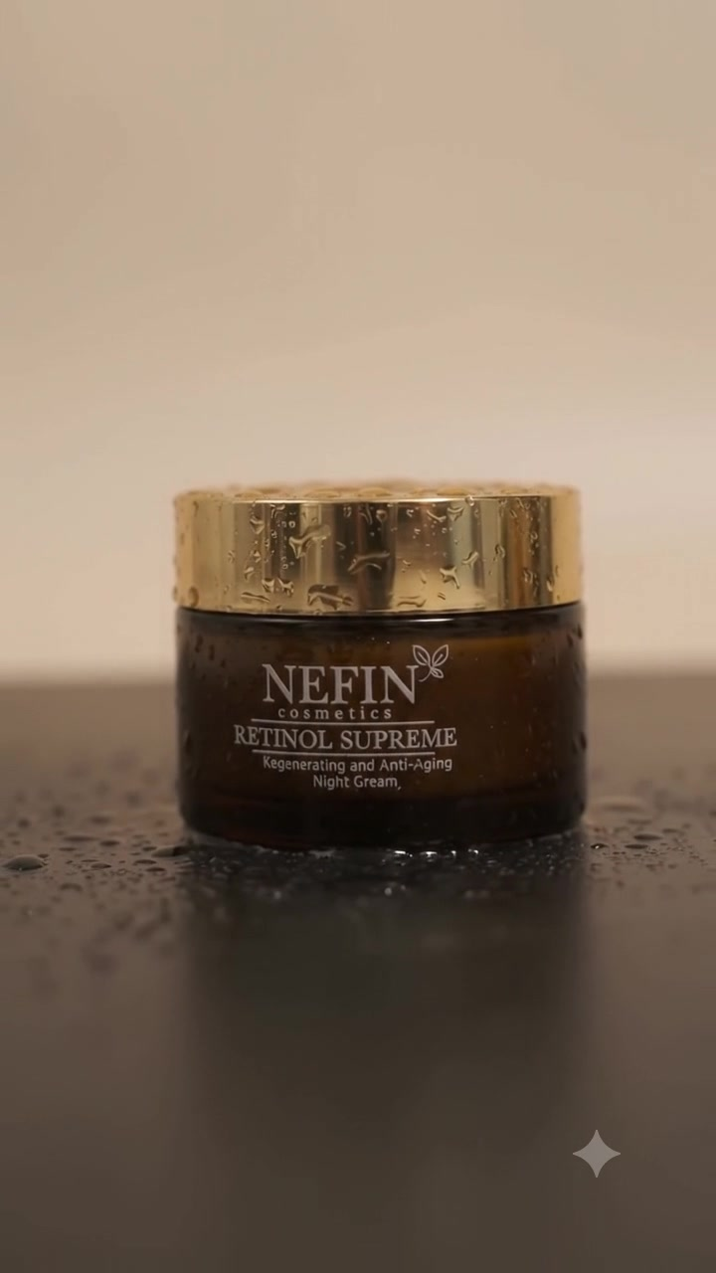
8 Reels
4 HAZIR · 4 SIRADA
SIRADA
1 · Marka tanışma
14 · Akne
28 · Temizleme
30 · Ay sonu rutin
5. gün Tonik
10. gün CC Krem
19. gün Vitamin C+ Serum
24. gün Retinol Supreme

Slide 2
5. GÜN · REELS
Tonik
“Tonik sadece ferahlatmak için değil.”

Slide 3
10. GÜN · REELS
CC Krem
“Kapatıcılık mı, bakım mı? İkisi bir arada.”

Slide 4
19. GÜN · REELS
Vitamin C+ Serum
“Işıltı istiyorsanız rutininizde bu adımı atlamayın.”

Slide 5
24. GÜN · REELS
Retinol Supreme
“Daha pürüzsüz görünüm için gece bakımının güçlü adımı.”

